Slide 1
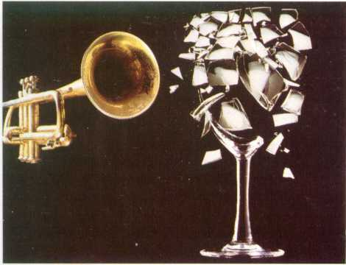
第四篇
振动和波动

Slide 2
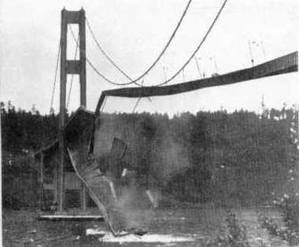
1940年美国塔科马海峡大桥断塌
第 1 章
振 动

Slide 3
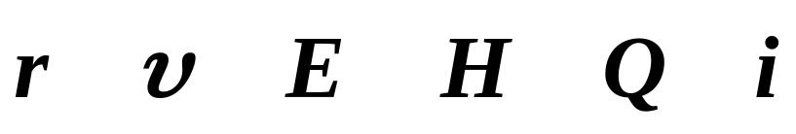
振动（vibration）是自然界中最普遍的一种运动形式。物体在平衡位置附近做往复的周期性运动，称为机械振动。电流、电压、电场强度和磁场强度围绕某一平衡值做周期性变化，称为电磁振动或电磁振荡。
广义：
任一个物理量在某一定值附近往复变化，
该物理量的运动称为振动。
如物理量：

Slide 4
最基本、最重要的振动形式是简谐振动
(S.H.V.) simple harmonic vibration
一般运动是多个简谐振动的合成
S.H.V.是振动的基本模型
或说 振动的理论建立在S.H.V.的基础上
以机械振动为例, 说明振动的一般性质、规律

Slide 5
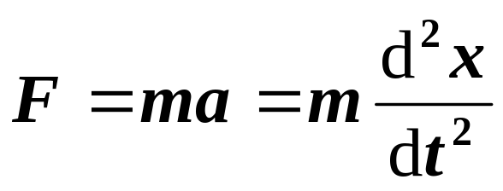
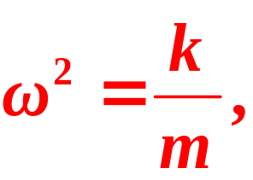
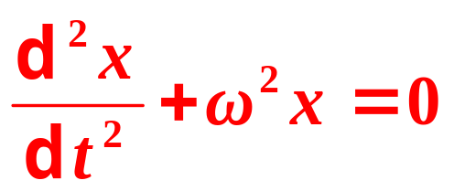

§1 简谐振动
弹簧振子
一、简谐振动的判据
当物体相对于平衡位
F=-kx
置的位移为x 时
x
F=－kx (1)
l₀
o
x
又由
以弹簧原长为坐标原点
令
则
(2)
x = Acos(ωt + )
(3)
所以
定义
——谐振动方程
用时间的正弦或余弦函数来描述的振动，称为简谐振动

Slide 6




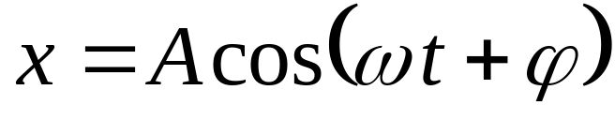
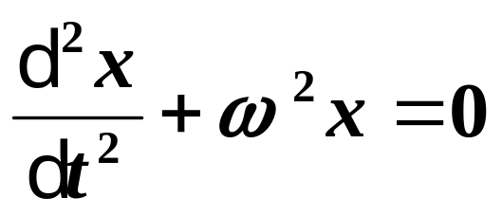
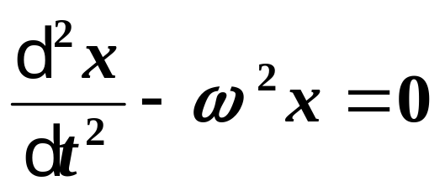
简谐振动的判据
弹簧谐振子
1. 运动学表达式
2. 动力学方程
加速度与位移成正比而反向
F=－kx
—准弹性力 （恢复力）
合外力与位移成正比而反向

Slide 7
二、简谐振动的三个特征量
1. 振幅 A：
A= x_{max}
最大位移
振动物体离开平衡位置的最大距离。
振幅
由初始条件决定
表征了系统的能量

Slide 8

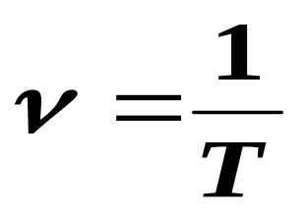
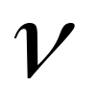
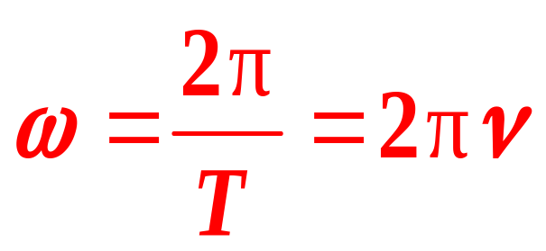
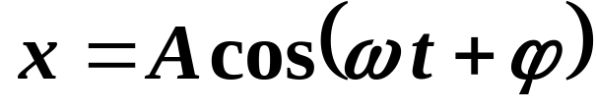
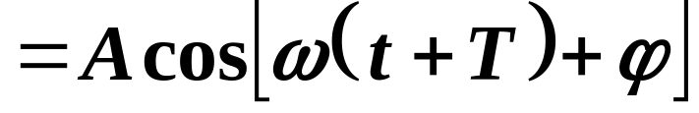

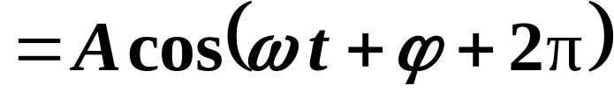
2. 圆(角)频率ω：
周期
反映系统的周期性
系统固有的性质
称固有周期、固有频率
频率
圆频率
角频率
2π秒时间内物体所作完全振动的次数。

Slide 9

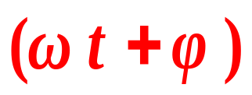
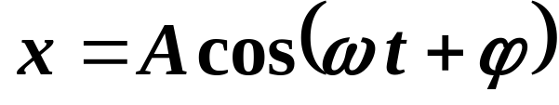
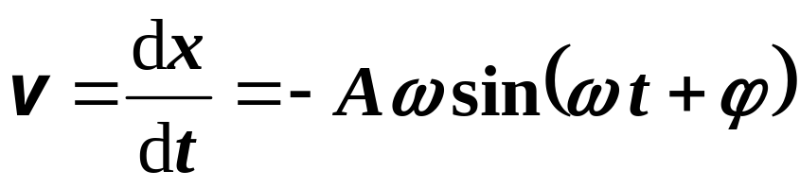

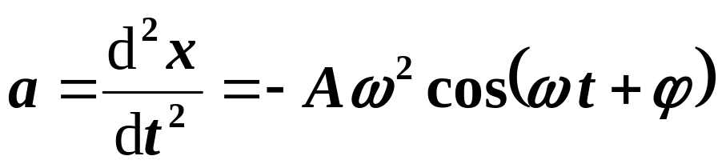


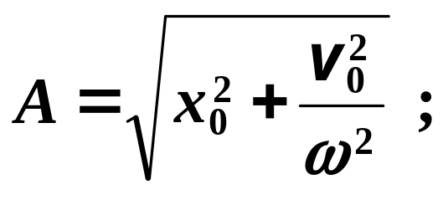
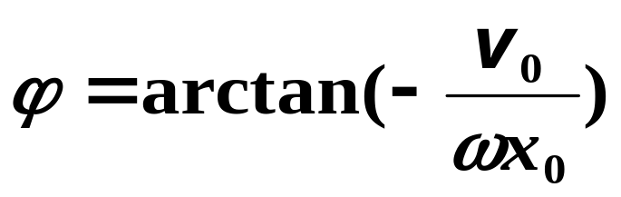
3. 初相 ：
知：
确定
确定
由
决定振动物体的运动状态，称为相位
位相
周相
初相位
取决于时间零点的选择
A和 的值由初始条件 (x₀ ，v₀ )确定, 即：
x₀= Acosφ；
得：
v₀=－ωAsinφ

Slide 10
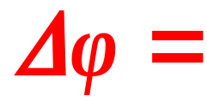
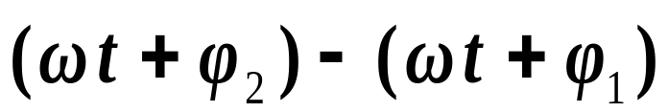
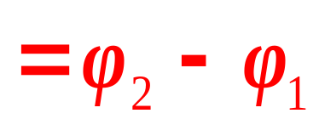
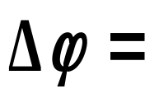
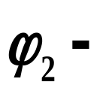

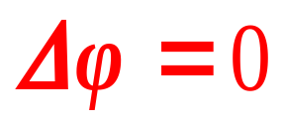
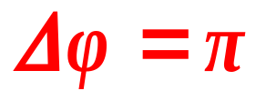
相的概念在比较两个谐振动的步调时也很有用！
位相差
两个频率相同的谐振动在某一时刻的相位差等于它们的初相差。
若
>0, 称 x₂比 x₁超前(x₁比 x₂落后)。
若 , 称 x₂和 x₁ 同相
反相

Slide 11
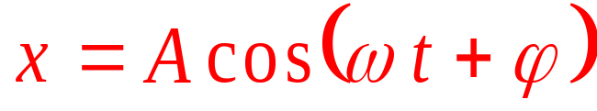
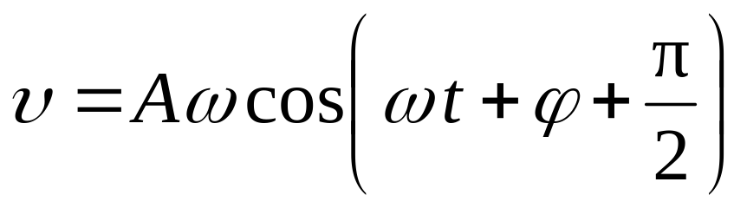
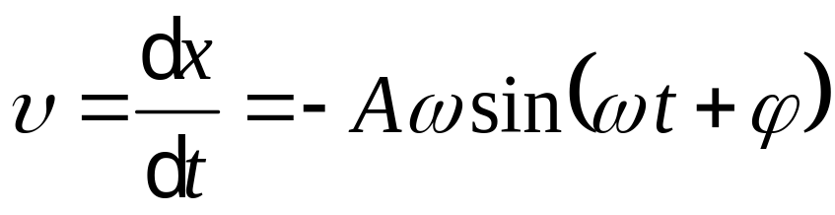
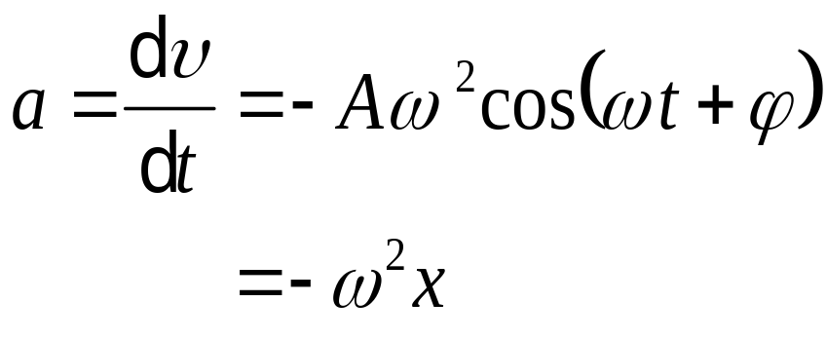
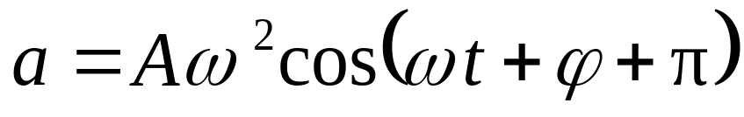
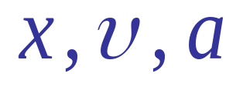

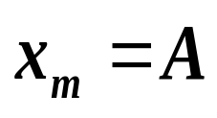
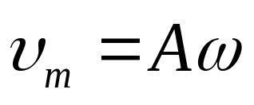
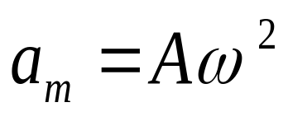
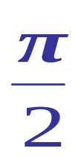



三、简谐振动的描述
1. 解析描述
均是作谐振动
频率相同
振幅的关系
相位的关系
比
超前
比
超前

Slide 12
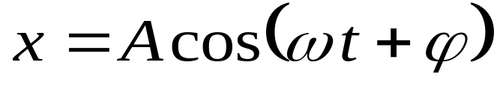
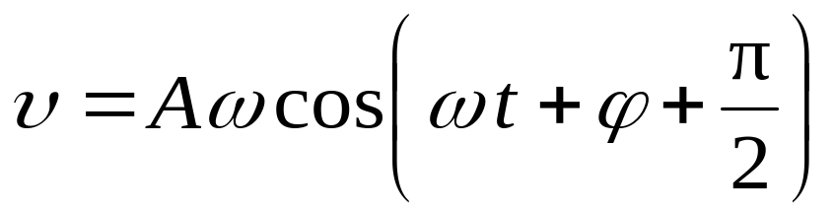









2. 曲线描述
根据 画出
同样可画
x～t 振动曲线

Slide 13
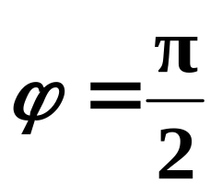
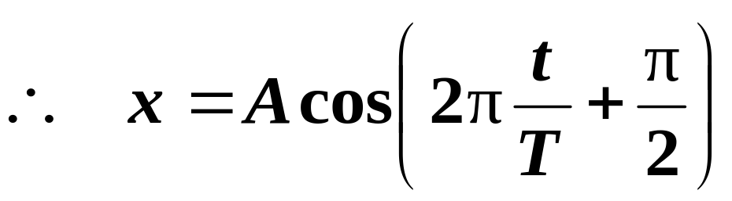
例1.1 已知某简谐振动曲线如图，求其振动方程。
x
A
O
T
t
解 由图可知：
-A
x₀ = 0
v₀＜0
要能由图得知初始条件(x₀ , v₀ )等
又：
x₀= Acosφ；
可得
v₀= －ωAsinφ

Slide 14
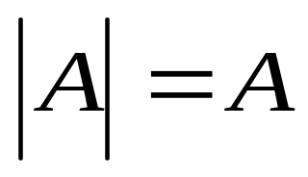
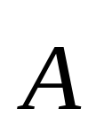
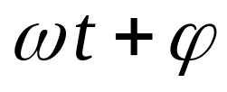
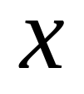

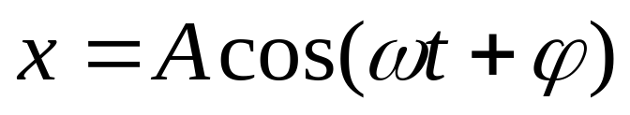
3. 旋转矢量描述
用匀速圆周运动 几何地描述 S H V
规定
以匀角速度
逆时针转
矢量端点在x轴上的投影点的运动

Slide 15
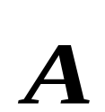

v
旋转的振幅矢量
ω
旋转矢量
参考圆
t
t = 0
ω t+
·
o
x
x
x = A cos(ω t + )
旋转矢量的长度
振幅
旋转的角速度
圆频率(角频率)
矢量与 x 轴的夹角
位相
t=0时与 x 轴的夹角
初位相
矢量端点的投影坐标
振动的位移
矢量端点的线速度投影
振动速度(上负下正)

Slide 16
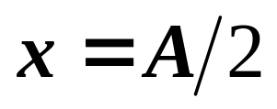
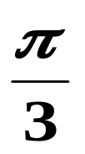



优点
1）直观地表达振动状态（易于确定位相）
例如，已知某时刻质点经二分之一振幅处向正方向运动, 确定其振动状态
v < 0
.
0
x
A/2
v > 0
则由旋转矢量图可知

Slide 17









2）方便地比较振动步调（易于求位相差）
由图看出：速度超前位移
加速度超前速度
加速度与位移
，反相

Slide 18
3）方便计算
用熟悉的圆周运动代替三角函数的运算
例1.2 质量为m的质点和劲度系数为k的弹簧
组成的弹簧谐振子
t = 0时 质点过平衡位置且向正方向运动
求：物体运动到负的二分之一振幅处时
所用的最短时间

Slide 19








解：设 t 时刻到达末态
由已知画出t = 0 时刻的旋矢图
再画出末态的旋矢图
由题意选蓝实线所示的位矢
设始末态位矢夹角为Δθ
因为
繁复的三角函数的运算用匀速圆周运动的一个运动关系求得
得

Slide 20






例1.3 两个相同的水平弹簧振子，振幅均为A，某时刻振子1沿x轴反方向运动至平衡位置，而振子2刚好沿x轴反方向运动至A/2处，
试求这两个振子的初相差。
解 作出两个旋转矢量，如图，
得：
A₁
A₂
o
x

Slide 21






3种表示形式的一致性
x
x
2比1超前
A
2
x₁
x₂
1
o
t
T
-A
振动1的表达式： x₁ = Acos(ω t－π /2 )
振动2的表达式： x₂ = Acos(ω t－π /4 )

Slide 22





四、 简谐振动的实例
（取逆时针方向为正）
● 单摆
摆球相对平衡位置的角位移为θ时：
F_{τ}=－mg sinθ= ma_{τ}= m
θ
所以
l
当θ很小时，sin
θ≈θ，
则
F
_{τ}
mg
令
，得

Slide 23




单摆的运动在摆角很小时是简(角)谐振动
其周期为：
利用该式可测重力加速度
单摆的谐振动表达式为：
其中θ_{m} 为最大角位移，即(角)振幅。

Slide 24











●复摆
（物理摆）的振动
由转动定律
得
对比谐振动方程知：
一般情况不是简谐振动
但若做小幅度摆动 即θ很小
动力学方程
时
满足方程：

Slide 25





对比
振动的物理量
角位移θ
固有圆频率
振动表达式
思考: 若令一单摆的频率与复摆的频率相等
单摆的摆长l 应为多少？
（此摆长l 叫复摆的等值单摆长）

Slide 26
本次作业：
4.1----14, 15, 22, 25, 27
谢 谢 大 家 ！

